Slide 1

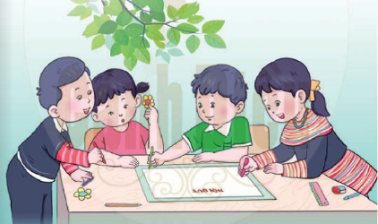
BÀI GIẢNG ĐIỆN TỬ CHƯƠNG TRÌNH MỚI 2020
ĐẠO ĐỨC 1
(Cánh diều)

Slide 2


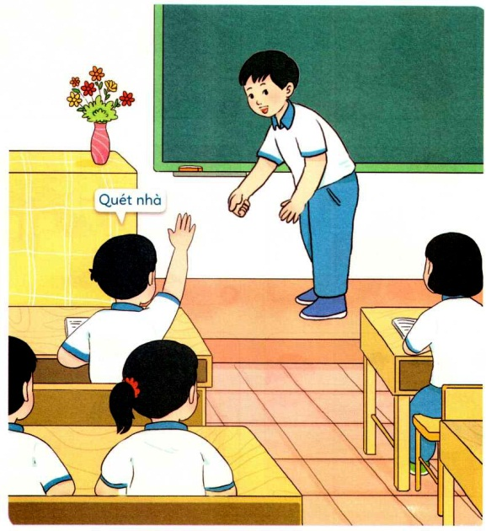

Slide 3



Slide 4

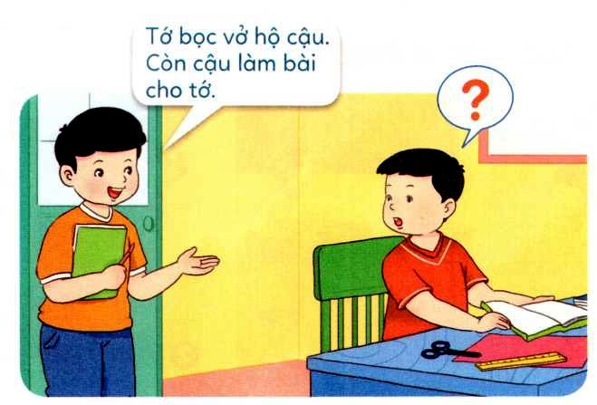
a. Đóng vai.
Tình huống 1

Slide 5
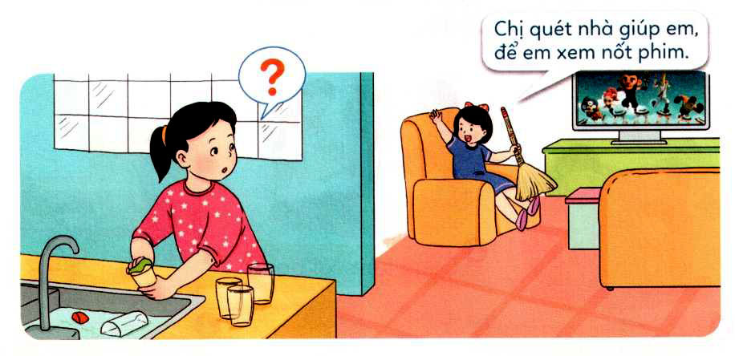
a. Đóng vai.
Tình huống 2

Slide 6
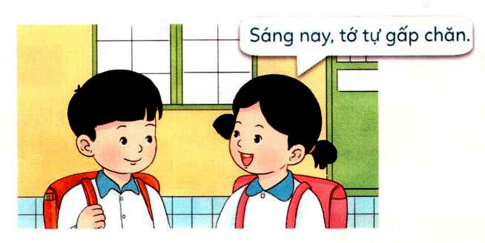
b. Tự liên hệ:
Kể cho bạn nghe về những việc em đã tự giác làm.
Em cảm thấy như thế nào khi tự giác làm việc của mình.

Slide 7
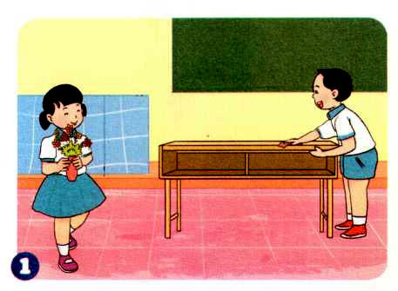
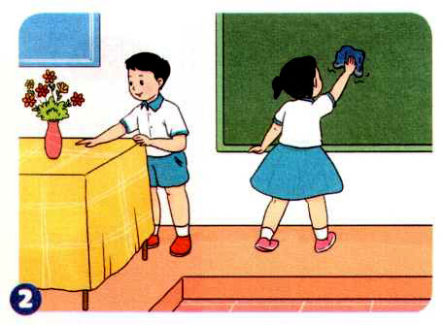
c. Thực hành những việc sau

Slide 8

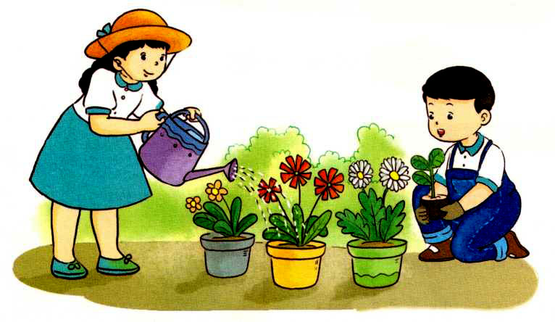
* Cùng bạn chăm sóc cây và hoa ở sân trường.
* Hằng ngày em tự giác:
Học tập, trực nhật lớp.
Làm việc nhà phù hợp với hả năng
* Nhắc nhở bạn tự giác làm việc của mình.

Slide 9


Để mọi người quý mếm
Và tiến bọ hằng ngày
Em tự giác làm việc
Chớ nhờ ai làm thay

Slide 10


